Slide 1

期末复习（二）
余力
buaayuli@ruc.edu.cn

Slide 2
目录
上周题目
梳理递归
往年题目
几点建议

Slide 3
1. 上周题目

Slide 4
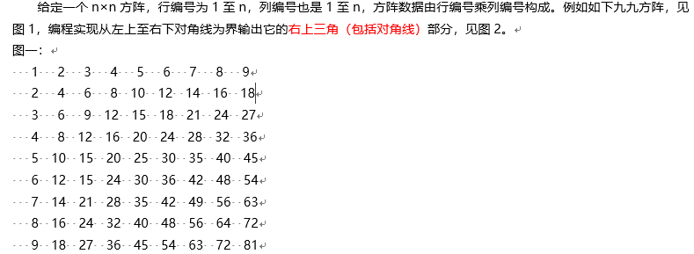
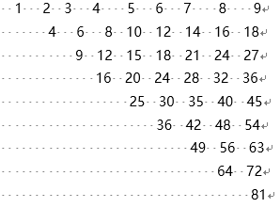
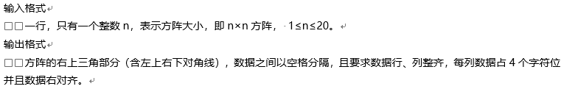
#116 数字三角

Slide 5
#include <stdio.h>
int main() {
int n;
scanf("%d", &n);
int a[n][n];
for (int i = 0; i < n; i++)
for (int j = 0; j < n - i; j++)
a[i][j] = (i + 1) * (i + 1) + (i + 1) * j;
for (int i = 0; i < n; i++) {
for (int k = 0; k < i; k++)
printf(" ");
for (int j = 0; j < n - i; j++)
printf("%4d", a[i][j]);
printf("\n");
}
return 0;
}
(i + 1) * (i + 1) + (i + 1) * j

Slide 6
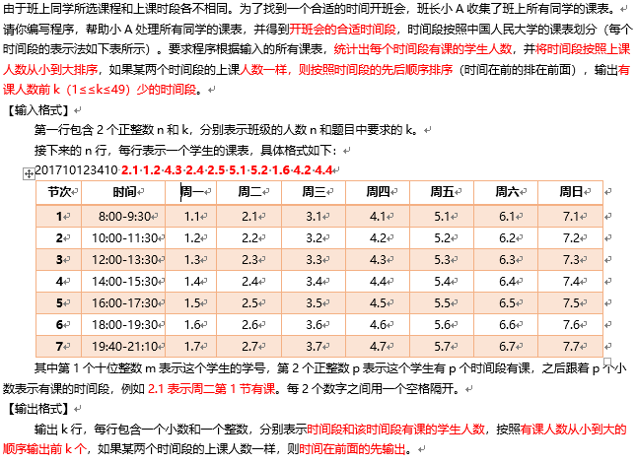
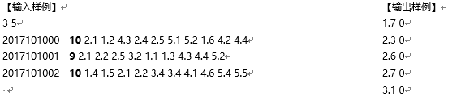
#296 班会时间

Slide 7
第i条信息所在节课：class[i]-1
#include<stdio.h>
int main()
{ int n,k,i,j,w,s=0,minx,flag1,flag2;
char id[1000][12];
int date[50000],class[50000],num[1000],count[7][7]={0};
scanf("%d %d",&n,&k);
for(i=0;i<n;i++)
{ scanf("%s",&id[i]);
scanf("%d",&num[i]);
for(j=0;j<num[i];j++)
{ scanf("%d.%d",&date[s],&class[s]); s++; } }
for(i=0; i<s; i++)
count[class[i]-1][date[i]-1]+=1;
for(w=0; w<k; w++)
{ minx=10000;
for(j=0;j<7;j++)
for(i=0;i<7;i++)
if(count[i][j]<minx) { minx= count[i][j]; flag1=i; flag2=j; }
printf("%d.%d %d\n",flag2+1,flag1+1,minx);
count[flag1][flag2]=10000; }
}
第i条信息所在日期： date[i]-1
count[class[i]-1][date[i]-1]
二维数组统计
二维数组排序输出前K个数
Notes:
从小到大输出二维数组中前K个数

Slide 8
void popsort(int a[],float b[], int len)
{ for (int i = 0; i < len - 1; i++)
for (int j = 0; j < len - 1 - i; j++)
if (a[j]>a[j + 1] || a[j] == a[j + 1] && b[j]>b[j + 1])
{int tmp = a[j]; a[j] = a[j + 1];a[j + 1] = tmp;
double t = b[j]; b[j] = b[j + 1]; b[j + 1] = t; }
}
int main()
{ long long sno; //学号
int n, k, num; //每个学生的选课数
float time[49], t; //选课时间
for (int i = 0; i < 49; i++)
{ int day = 1+i / 7; int no = 1+i % 7; //周几，第几节
time[i] = day + 0.1*no; }
int count[49] = { 0 }; //选课人数
scanf("%d %d", &n, &k);
for (int i = 0; i < n; i++)
{ scanf("%lld %d", &sno, &num);
for (int j = 0; j < num; j++)
{ scanf("%f",&t);
int day = int(t*10)/10; int no = int(t * 10) % 10; //周几，第几节
count[(day-1)*7+(no-1)]++; //更新对应选课人数 }
}
popsort(count, time, 49); //冒泡排序
for (int i = 0; i < k; i++)
printf("%.1f %d\n", time[i], count[i]);
return 0;
}
仍以一维数组方式处理

Slide 9
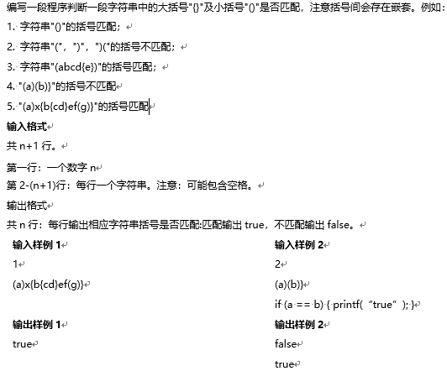
#218 括号匹配检查
字符串统计
难点：
到底怎么就叫不合格？

Slide 10
int main() {
int n, i, j; char c;
scanf("%d", &n); getchar();
for (i = 1; i <= n; i++) {
int xiaozuo = 0, xiaoyou = 0, dazuo = 0, dayou = 0, flag = 0;
while ( c = getchar() )
{
if (c == '\n') {
if (xiaozuo != xiaoyou || dazuo != dayou || flag == 1)
printf("false\n");
else printf("true\n");
break; }
if (c == '(') xiaozuo++; if (c == ')') xiaoyou++;
if (c == '{') dazuo++; if (c == '}') dayou++;
if ( xiaozuo < xiaoyou || dazuo < dayou ) flag = 1; }
}
return 0;
}
不合格的条件
确保任何时候不能违反，每次都要检查

Slide 11
int main() {
int n, count, flag, b[1000]; char a[10000];
scanf("%d\n", &n);
for (int i = 1; i <= n; i++) {
gets(a);
count = 0; flag = 1;
for (int j = 0; j < strlen(a); j++)
if ( a[j] == '(' ) { count++;b[count] = 1; }
else if (a[j] == '{') { count++; b[count] = 2; }
else if (a[j] == ')') { if (b[count] == 1) count--;
else {flag = 0;break; } }
else if (a[j] == '}') { if (b[count] == 2) count--;
else {flag = 0; break;} }
if (flag == 1 && count == 0) printf("true\n");
else printf("false\n");
}
}
扫描到’)’时， 需要b[count] ==1
扫描到’}’时， 需要b[count] ==2
否则 就不合格

Slide 12
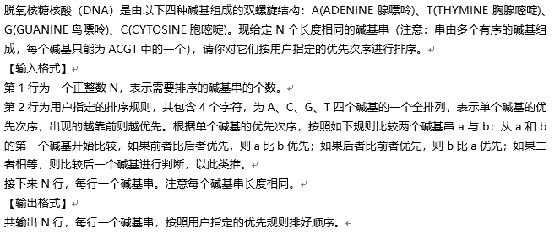


#486 碱基串排序
字符串排序
Notes:
字符串排序

Slide 13
#include <stdio.h> #include <string.h>
struct JianJi { char old_str[1000]; char new_str[1000];};
int main() {
int n; scanf(“%d", &n); struct JianJi x[n];
char s[4]; getchar(); scanf("%s", s);
for (int i = 0; i < n; i++) {
scanf("%s", x[i].old_str);
for (int j = 0; j < strlen(x[i].old_str); j++) {
if (x[i].old_str[j] == s[0]) x[i].new_str[j] = '1';
if (x[i].old_str[j] == s[1]) x[i].new_str[j] = '2';
if (x[i].old_str[j] == s[2]) x[i].new_str[j] = '3';
if (x[i].old_str[j] == s[3]) x[i].new_str[j] = '4';}
}
for (int i = 0; i < n - 1; i++)
for (int j = 0; j < n - 1 - i; j++)
if ( strcmp(x[j].new_str, x[j + 1].new_str) > 0 ) {
struct JianJi t; t = x[j]; x[j] = x[j + 1]; x[j + 1] = t;}
for (int i = 0; i < n; i++)
printf("%s\n", x[i].old_str);
return 0;
}
字符串转化
结构体排序
Notes:
结构体排序

Slide 14
int order[5], n;
char s[5], a[1001][21];
int compare(const void *x, const void *y) {
const char *p = (const char *)x;
const char *q = (const char *)y;
for (int i = 0; i <= strlen(p); i++ )
if (p[i] != q[i]) return order[p[i]] - order[q[i]];
return 0;
}
int main() {
scanf("%d", &n); scanf("%s", s);
for (int i = 0; i < n; i++) scanf("%s", a[i]);
for (int i = 0; i < 4; i++) order[s[i]] = i;
qsort(a, n, sizeof(a[0]), compare);
for (int i = 0; i < n; i++) printf("%s\n", a[i]);
}

Slide 15
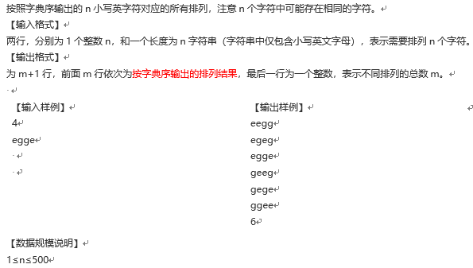
#232 排列问题
变形的排列组合
Notes:
变形的排列组合

Slide 16
#include <stdio.h> #include <string.h>
int UseableNum[100], Permu[1000], n, count = 0;
char str[1000];
void Try(int k) {
if (k == n + 1) {
count++;
for (int i = 1; i <= n; ++i) printf("%c", Permu[i] + 96);
printf("\n"); return; }
for (int i = 1; i <= 26; ++i)
if (UseableNum[i] > 0) {
Permu[k] = i; UseableNum[i]--;
Try(k + 1); UseableNum[i]++; }
}
int main() {
scanf("%d", &n); scanf("%s", &str);
for (int i = 0; i < n; ++i)
UseableNum[str[i] - 96]++;
Try(1);
printf("%d", count);
return 0; }
到站输出
没到站继续探索
理论上
每次探索
26个方向
有26种选择
如何保证
从小到大输出？
字符串中的字符统计

Slide 17
纵向+横向 都没用过
int main() {
scanf("%d", &n); getchar();
gets(a);
for (int i = 0; i < n - 1; i++)
for (int j = 0; j < n - 1 - i; j++)
if (a[j] > a[j + 1]) {
char h = a[j];
a[j] = a[j + 1];
a[j + 1] = h; }
Try(0);
printf("%d", count);
return 0;
}
void Try(int k) {
int same[510] = {0} ;
for (int i = 0; i < n; i++)
if ( used[i] == 0 && same[i] == 0 ) {
used[i] = 1;
Permu[k] = a[i];
for (int j = 0; j < n; j++)
if (a[j] == a[i]) same[j] = 1;
if (k == n - 1) {
for (int j = 0; j < n; j++)
printf("%c", Permu[j]);
printf("\n"); count++; }
else Try(k + 1);
used[i] = 0; }
}
这一层，
与a[i]相同的
都不能用
理论上 每次都探索N个方向

Slide 18
void Try(int k) {
}
第k个位置
第k+1个位置
第k+2个位置
…
横向探索方向0
（可用字母）
标记用了+回朔
纵深探索
Try(k+1)
used[0] = 1;一直不变
Try(k+2)
Try(k+2)
Try(k+2)
…
横向探索方向i
（可用字母）
标记用了+回朔
纵深探索
Try(k+1)
used[i] = 1;一直不变
Try(k+2)
Try(k+2)
Try(k+2)
…
横向探索方向n-1
（可用字母）
标记用了+回朔
纵深探索
Try(k+1)
used[n-1] = 1;一直不变
Try(k+2)
Try(k+2)
Try(k+2)

Slide 19
2. 梳理递归

Slide 20
枚举与递归
for(i=1, i<=n, i++)
for(j=1, j<=n, j++)
for(k=1, k<=n, k++)
for(t=1, t<=n, t++)
printf(“%d, %d, %d, %d”,i, j, k, t)
从 1~n 这 n 个整数中随机选出4个，输出全部可能的选择方案
一个方案确定是有几步组，可以通过循环表达

Slide 21
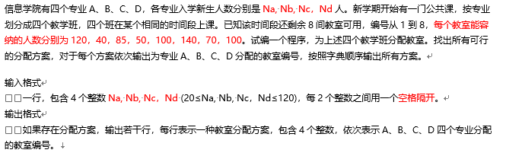
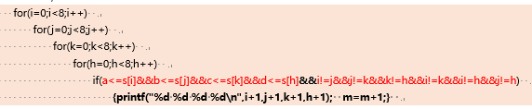
#147 教室排课

Slide 22
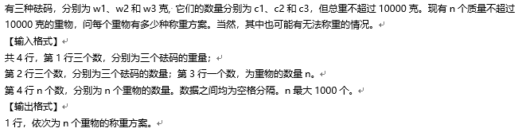
#650 砝码组合-1

Slide 23
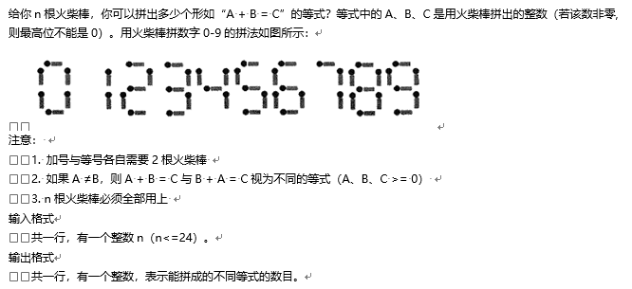
#131 火柴棒等式

Slide 24
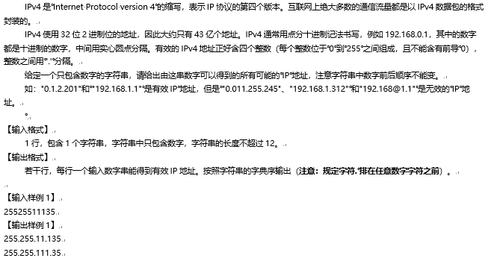
#595 address

Slide 25
#include <bits/stdc++.h>
using namespace std;
int n,m, Permu[110]={0}, count=0;
void Try(int i){
if (count == m){
for (int j = 1; j <= count; j++)
cout << Permu[j] << " ";
cout << endl;
return ; }
for (int j = i; j <= n; j++)
{ count++; Permu[count] = j;
Try(i+1);
Permu [count] =0; count--; }
}
int main(){
cin >> n >> m;
Try(1);
return 0;
}
从 1~n 这 n 个整数中随机选出m个，输出全部可能的选择方案
到i步时，有（i, i+1,…,n）种选择
Notes:
#include <bits/stdc++.h> using namespace std; int n,m,p[110]; void dfs(int x){ if (p[0] == m){ for (int j = 1;j <= p[0];j++){ cout << p[j] << " "; } cout << endl; return ; } for (int i = x;i <= n;i++){ p[++p[0]] = i; dfs(i+1); p[p[0]--] = 0; } } int main(){ cin >> n >> m; dfs(1); return 0; }

Slide 26
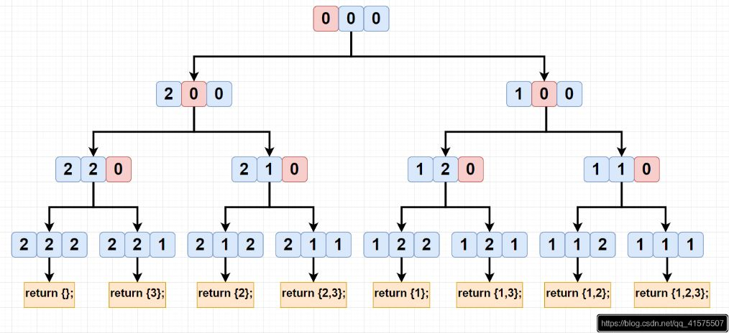
#include<iostream>
#include<cstdio>
using namespace std;
const int N = 15;
int n, s[N];
void Try(int i) {
if (k == n) {
for (int j = 0; j <= n; j++)
if (s[j] == 1) printf("%d", j + 1);
printf("\n"); return; }
s[i] = 2; Try(i + 1);
s[i] = 1; Try(i + 1);
}
int main() {
cin >> n;
Try(0); // 从第一个开始遍历
return 0;
}
1 表示选择
2 表示不选
从 1~n 这 n 个整数中随机选取任意多个，输出全部可能的选择方案

Slide 27
总结递归
从递归的角度看，
就是一个个拿，一步步做的过程，直到做完
排列：一个个排
分书：一个个分
皇后：一个个放
称重：一个个拿

Slide 28
void Try(int i) 【第i步】
{ for (int j=1; j<=N; j++) // 逐个试每一种情况
{
}
}
if 第j种选择是否可以
标记占第j位置
Y：是否到站
第j种
选择
N：Try(i+1)
释放第j位置

Slide 29
void Try(int i) {
for (int j = 0; j < BNUM; j ++) {
if (book[j] == 0)&&like[i][j] == 1)
{
}
}
给第i个人
分配第j本书
Notes:
整个分书的过程

Slide 30
void Try(int i)
{ for (int j=1; j<=8; j++) // 逐个试每一列
{ if (如果可以放在第j列)
}
}
第i个皇后
放在第j列

Slide 31
全排列
void Try (int i) {
if (k == n) {
for (int j = 0; j < n; j ++)
cout << ary[indices[j]] << " ";
cout << endl; }
else
for (int j = 0; j < n; j ++)
if (used[j]!=0)
{ used[j] = 1;
indices[k] = i;
Try(k+1);
used[j] = 0; }
}
排第i个数
第j个选择

Slide 32
3. 往年期末

Slide 33
2014期末
#269 阿克曼函数（递归）：数列递归计算
#116 数字三角（基础题）：二维数组输出计算
#424 算数比赛（枚举）：两个数和的枚举
#565 GPA排名（统计排序）：统计排序
#566 回文正整数（数值计算）：不同位数回文数的个数
#159 字符串编辑（字符串）：复杂，代码量大（第6题附加题）
字符串统计、插入子串、删除、替换

Slide 34
2015期末
#139 统计时间（基础题）：学习的平均时间、最长短时间
#140 数据挖掘（基础题）：输入匹配
My name is Li Ming, born in 1995, from Yunnan Province, Shangri La county. My major is computer science and
#141 矩阵搜索（枚举搜索）：与其相邻位置上的数字之和最大
#142 数据表排序（统计排序）：排序的依据是某一列或者某几列
#286 链表操作（结构体指针）
#143 数列合并（递归搜索）：排列组合递归搜索
（1-4题必做，5、6选一道）

Slide 35
2016期末
（1-2，5-6，3、4选一道）
#194 进制转换（数值计算）：提取数位
#160 字符串移位包含（字符串）：循环、字符串比较
#195 平均成绩排序（统计排序）：常规
#196 整数乘法（字符串）：字符串存储大数据
#284 黄页建立（结构体）：通讯录
#197 DNA模糊匹配（递归）：编辑距离的计算
•当 a[i] 等于 b[j] 时，可知编辑距离d[i][j] = d[i-1][j-1] ；
•当 a[i] 不等于 b[j] 时，计算d[i][j] 是如下 3 项编辑操作的最小值： ·d[i-1][j] + 1（删除 a[i]） ·d[i][j-1] + 1（插入 b[j]） ·d[i-1][j-1] + 1（将 a[i] 替换为 b[j]）

Slide 36
2017期末
#230-1 分类统计（数值计算）：整数m的整数倍的元素总和与非整数倍元素之和
#219-2 循环链表（结构体）：结构体指针
#231-3 日期识别（字符串）：不同格式日期的读取处理2018.1.3
#217-4 空间位置搜索（枚举）：长方体到到四点距离和最小
#218-5 括号匹配检查（字符串统计）：什么是合格，不合格

Slide 37
2018期末
#215-1 提货单（基础题）
#223-2 获取密码（基础题）：循环、字符串操作
#224-3 求区间（枚举搜索）：连续正整数之和等于n的所有区间[a, b]
#226-5 单词统计（统计排序、字符串）：strncpy，strcmp,循环数组
#226-5 连连看游戏（递归搜索）：标准递归搜索，四个方向
#267 新生儿统计（统计排序）：读取信息
215、223、224、225、226、227（六选五）

Slide 38
2019期末
#316 判断星期（基础题）：本月其他日期是星期几
#317 数值解析（基础题）数字解析为相应的整数数值，并求和
#318 图片处理（数值计算）：图片翻转，二维字符、循环
#319-4 最爱GPA（统计排序）
#320-5 物体称重（递归搜索）

Slide 39
2020期末
#593 encrypt（基础题）：加密
#594 find（二分查找）：循环、二分查找搜索
#595 address（枚举搜索）：枚举、字符串
#596 函数提交版)（字符串）：
#597 matrix（递归搜索）：移动次数最小的路径为最优路径
#598 string(直接提交版）（字符串）： s2 是否包含 s1 的排列，统计两个字符串后再比较

Slide 40
4. 几点建议

Slide 41
几点建议
考试：
带好证件、只能在机房用机房电脑考试
先做前面的，总体前面的容易，一定要做对前的2到3题
做题型先给定位类型，确定思路再做
不要浪费两个测试点
复习：
每种题型要抓住套路（统计、递归）
优先复习编程基础模块（输入一定要过关、字符串基础操作）
认真看看我上次的PPT中的内容
基础较差的同学，一定要动手编编（看我讲的题目）
基础较好的同学，多在友学网上看一些题目，开阔视野

Slide 42

祝
谢谢大家！
Notes:
祝

